Slide 1
WS par l'exemple
Ajouter de la sémantique au web est le nouveau défis qu'ont relevé des chercheurs du monde entier. Sous l’impulsion de Tim Berners-Lee ce nouveau domaine de recherche scientifique qui est apparu dès 2004 se nomme le web sémantique ou "Linked Data".
Linked Data signifie littéralement lier les données, son but est d'utiliser le web pour connecter des données similaires qui ne sont pas liées dans leurs état actuel.
Je vous présenterais lors de cette conférence plus en détail ce que l'on peut faire avec de la sémantique, nous aborderons des exemples concrets tel que Wikipedia ou Facebook.
Enfin je vous montrerais ZeOntologyNewsExtractor (ZONE), l'application que je développe depuis maintenant 6 mois. ZONE fournit une nouvelle approche des flux RSS. A destination des entreprises et du grand public cet outil de veille, outrepasse les caractéristiques des agrégateurs classiques de flux RSS, en y mobilisant les technologies du web sémantique. Il corrige alors leurs limitations en permettant à l’utilisateur de filtrer les informations selon plusieurs critères et en les catégorisant.
Si ZONE est actuellement un simple prototype, le projet devrait bien avancer d'ici un an! En effet j'ai remporté l’édition 2012 du concours BoostYourCode organisé par l’INRIA. J'ai donc obtenu une aide place au sein de l'institut pour travailler pendant un an à plein sur le projet pour fournir une application complète à la communauté.

Slide 2
Qui suis-je?
Ancien etudiant polytech
Nouvel employé Inria recherche Wimmics
Logiciel libre
  LAZ
  RHIEN

Slide 3
ZONE! Le besoin: faire de la veille
Technologique
Réglementaire
Suivi de valeurs
Ludique?
...

Slide 4
ZONE! Etude du domaine
Apps similaires
Besoin de faire de la classification de docs
  NLP...
  Clustering
  Apprentissage

Slide 5
ZONE
Comment résoudre le problème?
  WS: base de données
  Exemple de requete
  Travail en deux phases
  Explications sur le SY de plugins
  NLP
  Fouille de données

Slide 6
ZONE technique
Application actuelle
  Maven
  Cron
  Rails
  Virtuoso

Slide 7
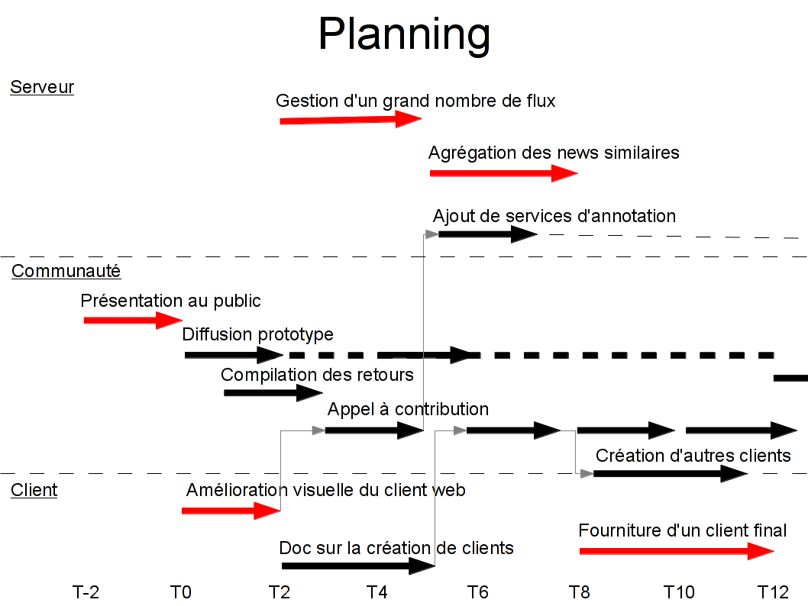
ZONE : organisation/managment
Qui paye: INRIA/BoostYourCode
Planning
Kanban board

Slide 8
ZONE : Entre aide
Sur quoi je peux etre util
De quoi j'ai besoin

Slide 9
Bilan
http://www.zone-project.org
http://demo.zone-project.org (quand ca veut)
http://github.com/descl/ZONE
  J'ai besoin d'un scrum master

Slide 10




ZONE
Gratuit
Recherche
multi-critères
Mémoire de
lecture
Libre
Installable
Multi-
plateforme
Multiplicité
des sources
Regroupement
de news
Sémantique

